Slide 1




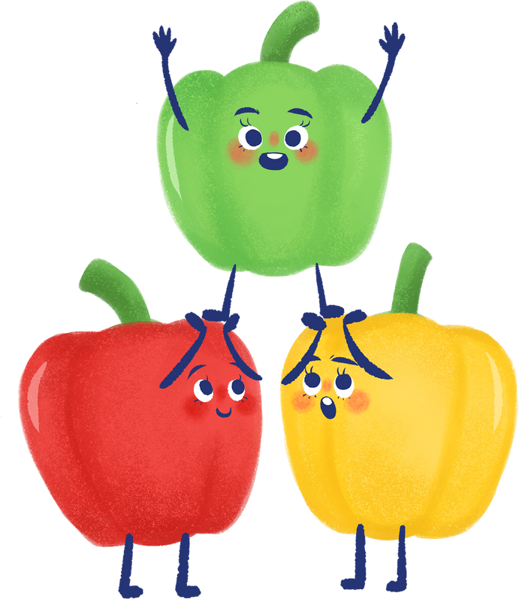
CHÀO MỪNG CÁC EM ĐẾN VỚI BÀI HỌC NGÀY HÔM NAY!

Slide 2







BÀI 15
Bài viết 2
KỂ MỘT VIỆC ĐÃ LÀM THỂ HIỆN TÌNH CẢM YÊU QUÝ BIẾT ƠN BỐ MẸ

Slide 3



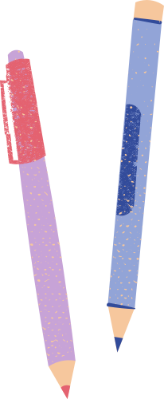
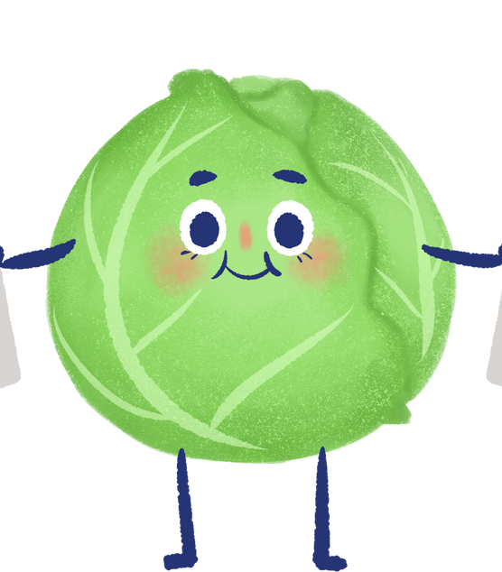

1. Kể một việc em đã làm thể hiện tình cảm yêu quý, biết ơn bố mẹ
GỢI Ý:
Việc đó là việc gì?
Em đã làm việc đó như thế nào?
Thái độ của bố mẹ trước việc đó ra sao?
Việc đó thể hiện tình cảm của em đối với bố mẹ như thế nào?

Slide 4





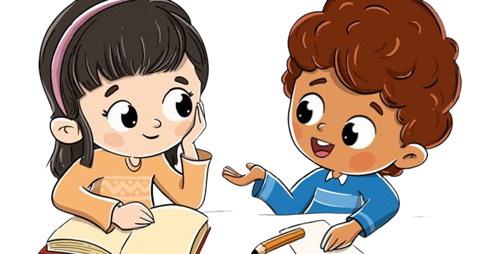


Người em yêu quý nhất trong gia đình là mẹ. Mẹ em là một bác sĩ. Công việc của mẹ rất bận rộn. Vì vậy, em luôn cố gắng sống tự lập. Thỉnh thoảng, em còn giúp mẹ quét nhà, rửa rau, phơi quần áo. Em sẽ cố gắng chăm ngoan, học tập. Em cũng mong rằng mẹ sẽ luôn khỏe mạnh, vui vẻ.

Slide 5

CHIA SẺ TRƯỚC LỚP

Slide 6


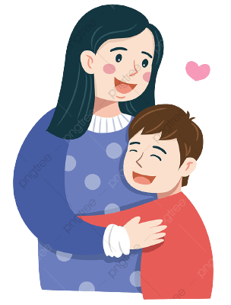
Trong gia đình, người mà em yêu quý nhất là bố . Bố luôn bận rộn và lo lắng cho cả nhà. Mỗi năm cứ đến sinh nhật bố, em lại vẽ tặng bố một bức tranh hay làm bưu thiếp để cảm ơn và chúc mừng tới bố. Bố em rất vui và hạnh phúc vì em đã biết quan tâm đến bố. Em sẽ luôn cố gắng chăm ngoan, học giỏi để bố vui lòng.

Slide 7





2. Hãy viết 4 – 5 câu kể lại việc trên.

Slide 8



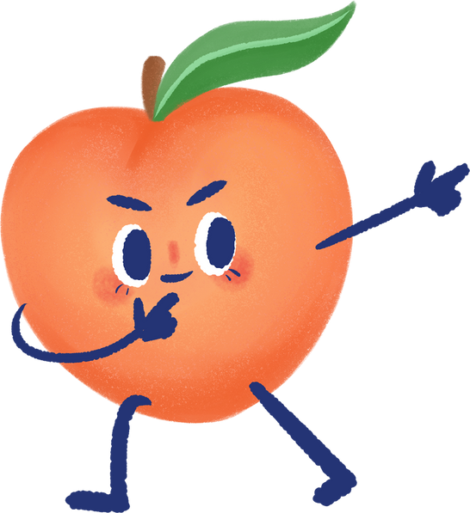
CỦNG CỐ, DẶN DÒ

Slide 9
HẸN GẶP LẠI CÁC EM
TRONG BÀI HỌC SAU!

